Slide 1

01 – Visão Computacional Introdução Imagens
Prof. Anderson Vanin

Slide 2
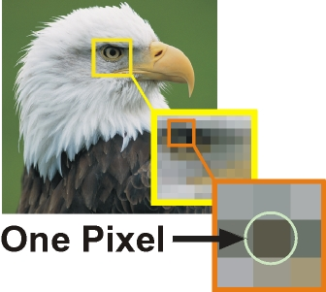

Slide 3
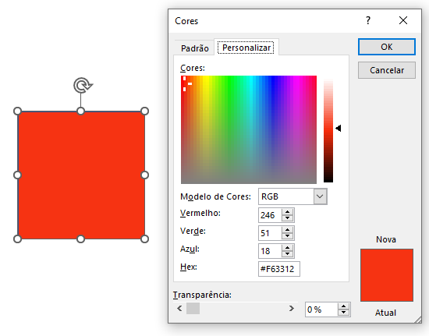
Representação de 1 pixel
O pixel visto ao lado é o resultado da sobreposição dos 3 canais de cores:
R (red) ➔ 246
G (green) ➔ 51
B (blue) ➔ 18

Slide 4

246
51
18

Slide 5
Isso é o que vemos em um PIXEL
Com as 3 camadas sobrepostas
Cada uma das camadas (R, G e B) variam as tonalidades em uma escala que vai de 0 a 255.
R
246
G
51
B
18

Slide 6
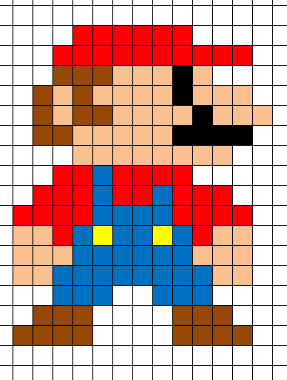
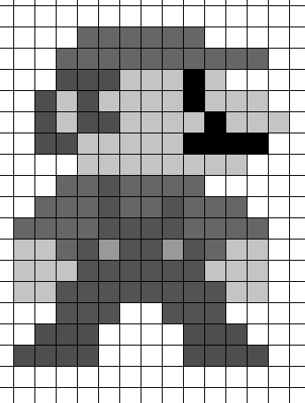
Para melhorar o processamento de imagens nas tarefas de classificação, detecção ou segmentação, é importante transformar a imagem em uma outra imagem com tons de cinza em uma única camada. Assim teremos pixels em uma única camada com valores variando entre 0 e 255, onde o zero representa PRETO e 255 representa BRANCO.
Dimensões desta imagem: 345 x 456

Slide 7
Lembre-se que no processamento de imagens, cada um dos pixels deve ser processado para a obtenção das características.
Então fazendo uma pequena continha, temos...

Slide 8
Na primeira imagem colorida temos um arquivo com as seguintes dimensões:
345 x 456 x 3 = 471.960 pixels
Na segunda imagem em cinza temos um arquivo com as seguintes dimensões:
345 x 456 x 1 = 157.320 pixels

Slide 9
Agora temos uma quantidade bem menor de pixels a serem processados representando a mesma informação...
Bora para a parte prática...

